Slide 1
Enseigner Science et technologie au primaire Eau les mains! : le canon à eau Exploration de la SAÉ
Plan de formation au primaire
Hiver 2015
Notes:
Ce diaporama a été conçu pour aider les enseignants et les conseillers pédagogiques lors de l’appropriation et de la réalisation de la SAÉ Eau les mains! : le canon à eau, une tâche qui est proposée aux élèves du 3e cycle.
La section « Commentaires » qu’on retrouve sous chaque diapositive en affichage normal propose des compléments d’information.

Slide 2
Vous avez 20 minutes pour explorer la SAÉ. Voici quelques conseils pour cette exploration :
Prenez tout d’abord connaissance des pages 1 à 3 du cahier de l’élève à l’aide des diapositives 3 à 6. Des démonstrations réalisées par le formateur ou la formatrice complèteront cette partie.
À l’aide de ce qui se trouve dans les diapositives 7 à 14, relevez le défi de projeter l’eau le plus loin possible à l’aide de la seringue et complétez les tableaux des résultats dans le cahier.
Essayez d’attendre aux dernières minutes pour échanger avec vos collègues sur les conditions de réalisation de cette SAÉ avec les élèves.
N’oubliez pas que le guide présente des propositions pour l’animation de cette SAÉ et aussi des ressources complémentaires pour vous aider.

Slide 3
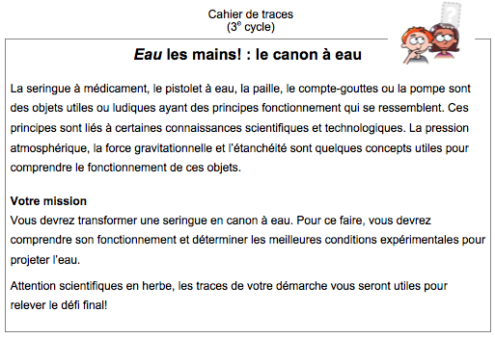
Le défi
Pour la version dirigée, cette phrase devient :
« Attention, scientifiques en herbe, les résultats de votre expérimentation vous seront utiles pour relever le défi final! »
Transformer une seringue en canon à eau
Notes:
Le canon à eau : un canon pacifique?
Certains pourraient s’inquiéter du fait qu’on demande aux élèves de concevoir un canon. Dans ce cas, nous proposons de situer ce défi dans le contexte des canons à eau utilisés par des pompiers pour éteindre un incendie duquel ils ne peuvent pas s’approcher.

Slide 4
En page 1 : nommer les parties de la seringue
Ces termes ne sont pas dans la Progression des apprentissages et ne font donc pas l’objet d’une évaluation.
Alors, pourquoi faire cet exercice?
corps (réservoir)
piston
embout
poussoir
anneau de retenue
graduations
joint d’étanchéité
Notes:
En science et en technologie, nous devons travailler avec des objets techniques, des outils, des instruments. Pour bien les utiliser ou pour bien en analyser le fonctionnement, il est important de nommer adéquatement les différentes parties des objets avec lesquels on travaille. De plus, un tel exercice permet d’élargir le bagage lexical des élèves.

Slide 5
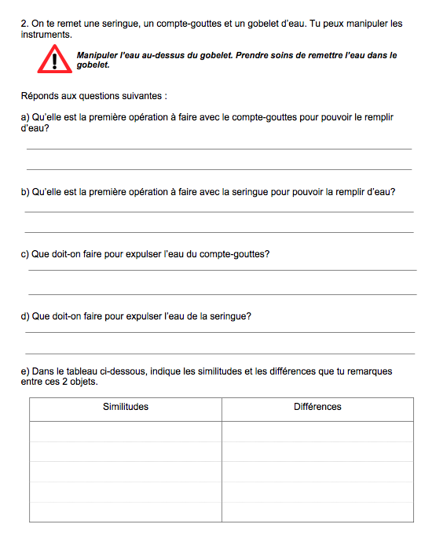
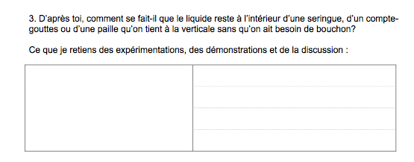
En page 2 et au haut de la page 3
Avant de relever le défi, il faut en connaître un peu plus sur le fonctionnement de la seringue.
Pas à pas, en utilisant une seringue et un compte-goutte, on observe et comprend leur fonctionnement.
On propose de compléter le tout par une démonstration avec une paille, une bouteille de plastique et un verre (en diapositive 6), ce qui permet d’échanger et de compléter le haut de la page 3.

Slide 6
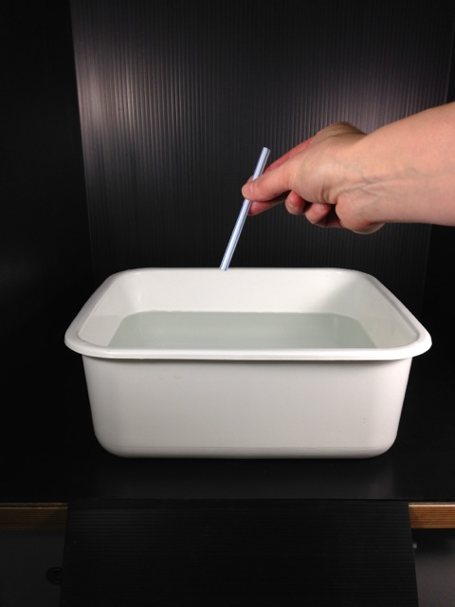
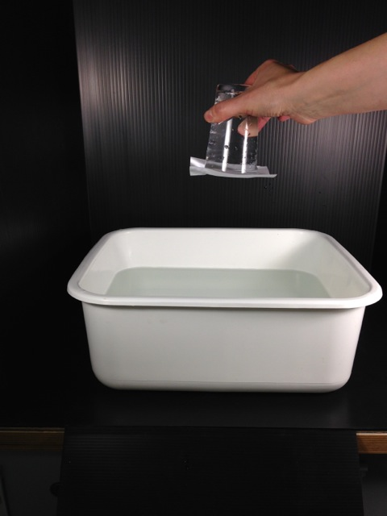
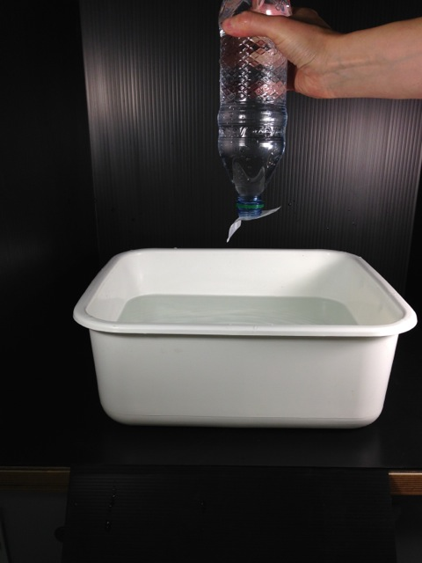
En page 3 : trois démonstrations
La paille
Le verre
Pour découvrir comment faire les démonstrations, consulter les diapositives 15 à 20.
La bouteille
Notes:
À propos des expérimentations et de la démonstration :
On recommande fortement de tester vos compte-gouttes, vos pailles et vos seringues avant de les remettre aux élèves. Normalement, ils fonctionnent adéquatement. Toutefois, certains compte-gouttes « dégouttent », car ils ont été conçus pour des substances plus visqueuses, comme un sirop médicamenté.
Matériel nécessaire pour faire les démos :
Un bac rempli d’eau au ¾ de sa capacité, une paille, un verre, une bouteille en plastique, deux morceaux de papier ou de carton mince (grandeur supérieure au diamètre du verre et du goulot de la bouteille), un autre contenant, guenille.
Évitez d’utiliser du colorant alimentaire. C’est beau, ça se voit bien, mais ça tache!
La démonstration avec la bouteille et avec le verre devra être pratiquée quelques fois afin de vous assurer que le résultat est ce qui est attendu.
Il pourrait sembler plus facile de simplement présenter la vidéo des démonstrations. Or, il est important de permettre aux élèves de voir « en vrai » ces phénomènes, et même de tenter de les reproduire par eux-mêmes.

Slide 7
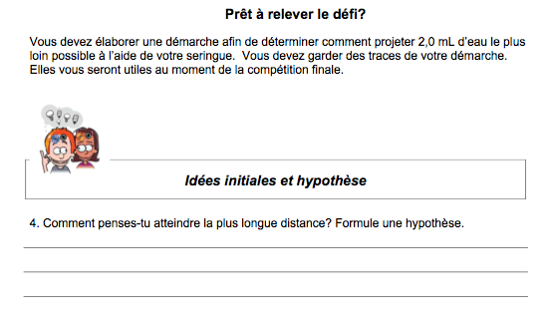
En page 3 : on précise le défi et l’élève émet son hypothèse
Pour la version dirigée, cette phrase devient :
« Vous devez garder des traces de vos résultats. »

Slide 8
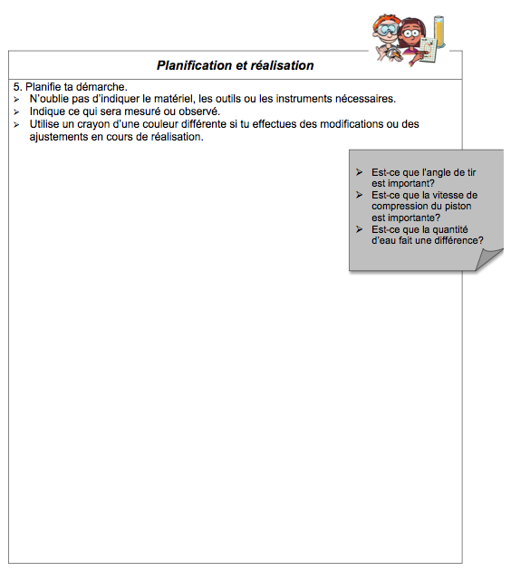
En page 4, version ouverte…

Slide 9
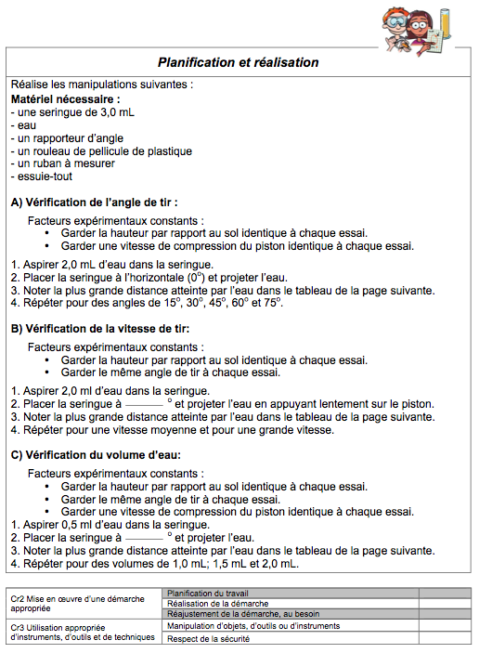
… ou version dirigée!
Choisissez un angle et conservez-le pour tous les essais.

Slide 10
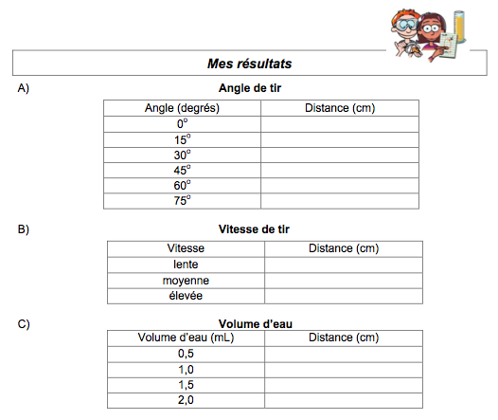
Les résultats (version dirigée)
Comme résultats, aura des mesures, mais on fera sans doute aussi des observations. Ces dernières peuvent être ajoutées dans l’espace autour des tableaux de données.
Notes:
L’utilisation du rapporteur d’angle est incontournable. Au besoin, prévoir des activités d’apprentissage et s’assurer que les élèves en comprennent bien le fonctionnement.

Slide 11
Maintenant, c’est le temps d’essayer!
Vous avez 5 minutes.

Slide 12
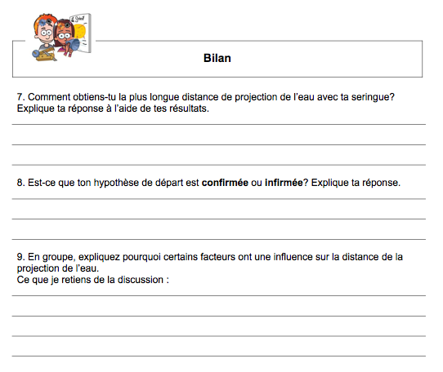
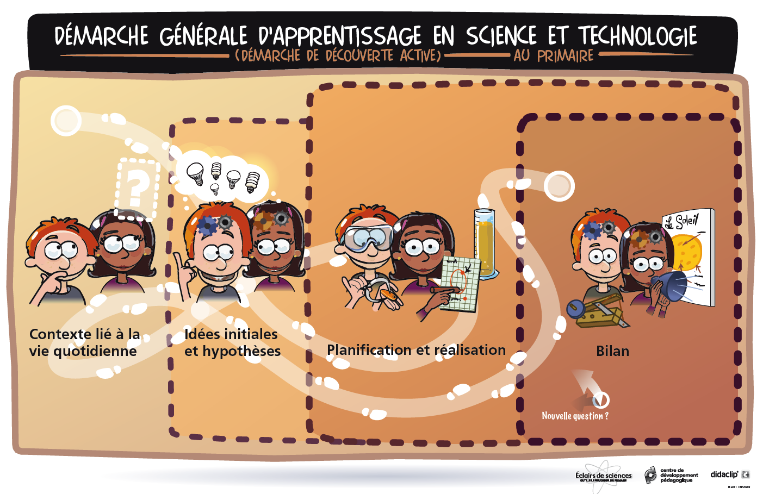
En page 6 : on complète le processus et on utilise des « raccourcis pédagogiques », au besoin.

Slide 13
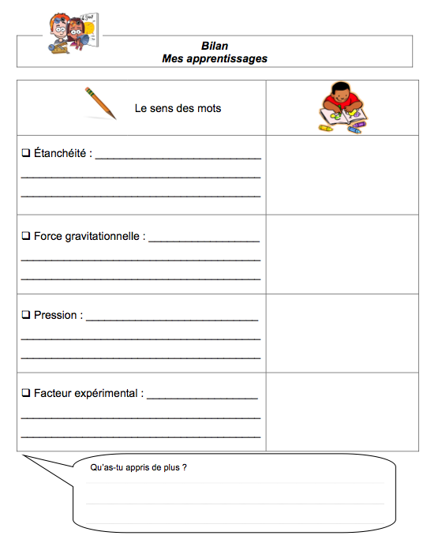
Finalement, on complète le bilan des apprentissages.
Sur le fonctionnement d’un compte-goutte ou d’une seringue?
Sur la mesure des angles?

Slide 14
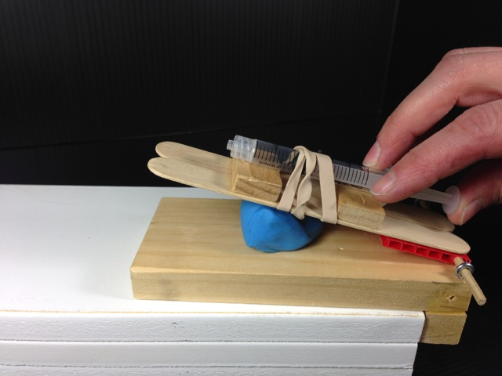
Et si l’on veut compléter par une compétition : le banc d’essai du canon à eau

Slide 15
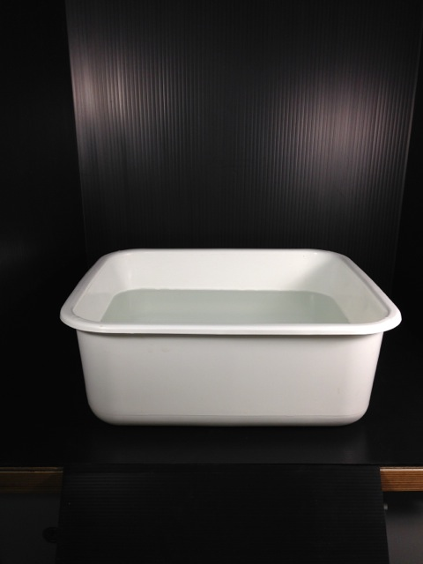
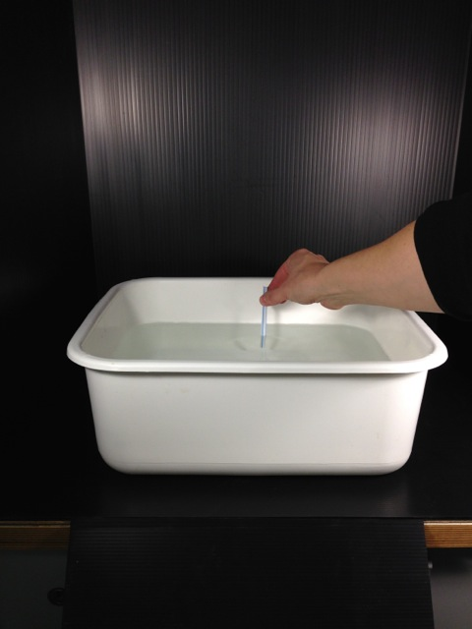
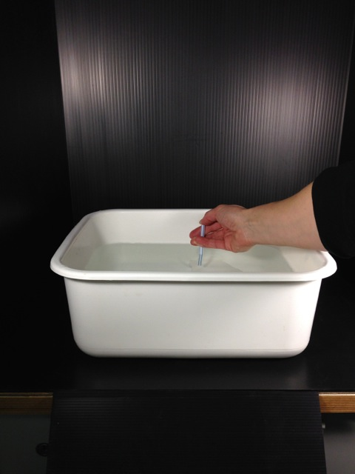
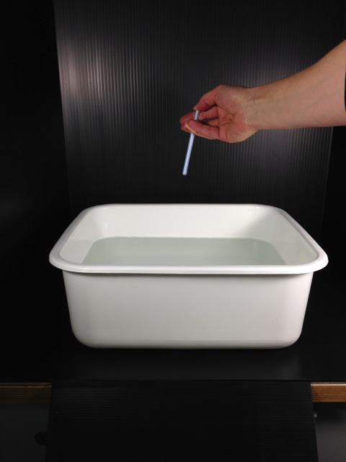
Comment faire la démo de la paille?
Utiliser un bac rempli d’eau.
Plonger la paille dans l’eau.
Placer un doigt sur le bout supérieur de la paille.
Sortir la paille complètement de l’eau. L’eau reste dans la paille.
Retirer le doigt du bout de la paille. L’eau s’écoulera.
1.
2.
3.
4.

Slide 16
La démo de la paille en vidéo
Notes:
Il est probable que la vidéo ne fonctionne pas lorsqu’on copie le fichier du diaporama. Il faudra alors ajuster le diaporama pour que le logiciel puisse considérer la nouvelle adresse du fichier de la vidéo.

Slide 17
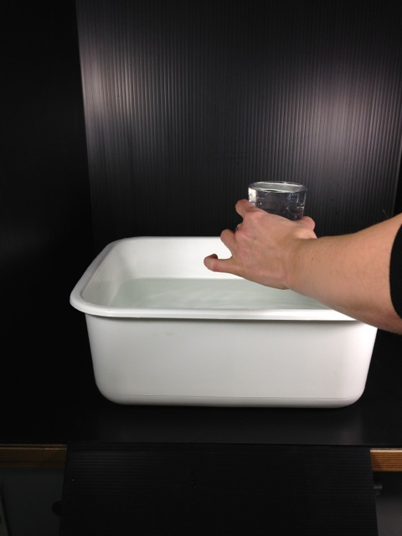
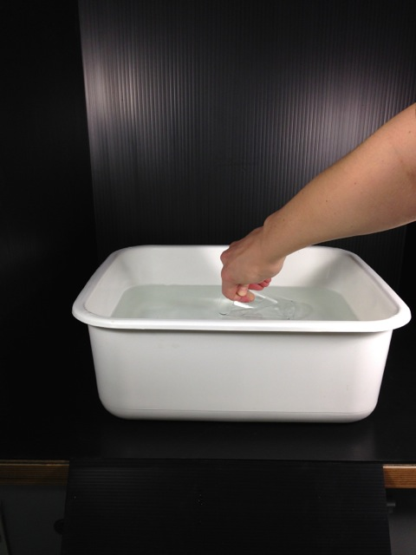
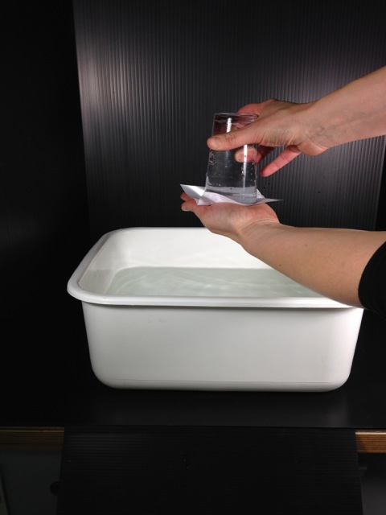
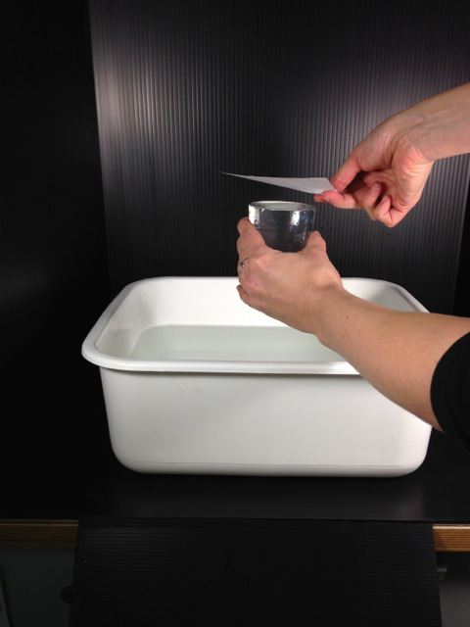
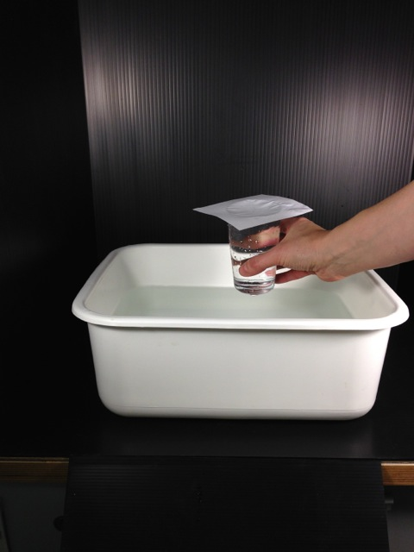
Comment faire la démo du verre?
Utiliser un bac rempli d’eau.
Plonger le verre dans l’eau et le remplir complètement. Utiliser un autre contenant au besoin.
Placer un papier sur le haut du verre. S’assurer que le papier touche bien toute la circonférence du haut du verre.
Retourner le verre, papier en bas. L’eau reste en place.
Retirer le papier. L’eau s’écoulera.
1.
2.
2.
3.
4.
3.
4.

Slide 18
La démo du verre en vidéo
Notes:
Il est probable que la vidéo ne fonctionne pas lorsqu’on copie le fichier du diaporama. Il faudra alors ajuster le diaporama pour que le logiciel puisse considérer la nouvelle adresse du fichier de la vidéo.

Slide 19
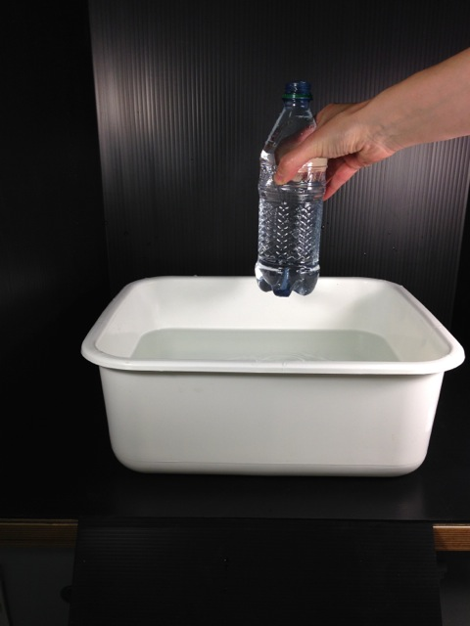
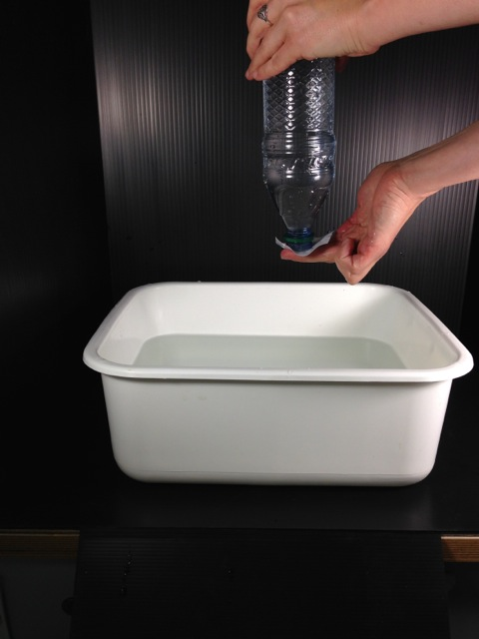
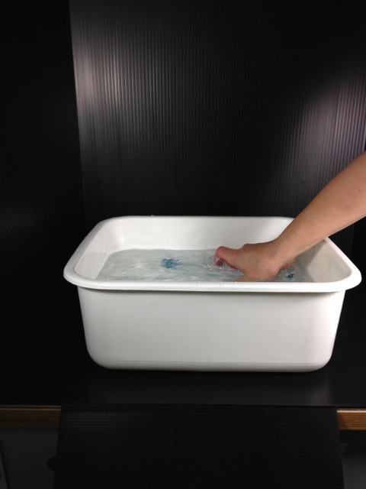
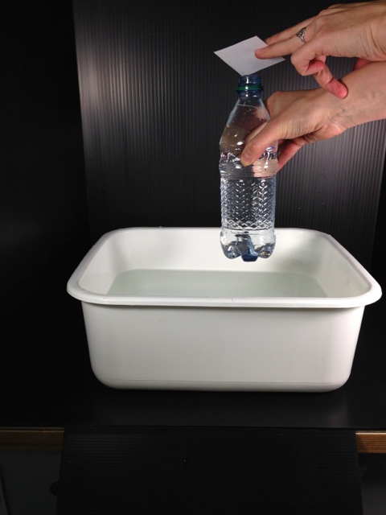
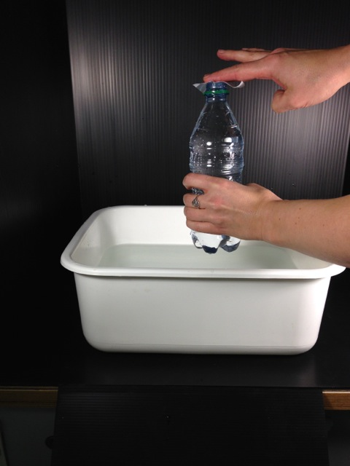
Comment faire la démo de la bouteille?
Utiliser un bac rempli d’eau.
Plonger la bouteille dans l’eau et la remplir complètement. Utiliser un autre contenant au besoin.
Placer un papier sur le haut de la bouteille. S’assurer que le papier touche bien toute la circonférence de l’embouchure.
Retourner la bouteille, papier en bas. L’eau reste en place. ATTENTION: une simple pression sur la bouteille rompra l’équilibre!
Presser sur la bouteille. L’eau s’écoulera.
1.
2.
4.
4.
2.
3.
3.

Slide 20
La démo du verre en vidéo
Notes:
Il est probable que la vidéo ne fonctionne pas lorsqu’on copie le fichier du diaporama. Il faudra alors ajuster le diaporama pour que le logiciel puisse considérer la nouvelle adresse du fichier de la vidéo.

